Slide 1


워렌 버핏은 옳았는가?
부제: 청산가치와 주가변동의 관계에 대해서
K-digital 인공지능 통합과정 3기 세미프로젝트 Ⅰ
6조 – 류범상, 이혜민, 정소연, 조성곤, 최용수

Slide 2





Project Timeline
분석주제 및 목표
분석 프로세스
후속 연구 과제
데이터 수집 방법
분석 결과

Slide 3
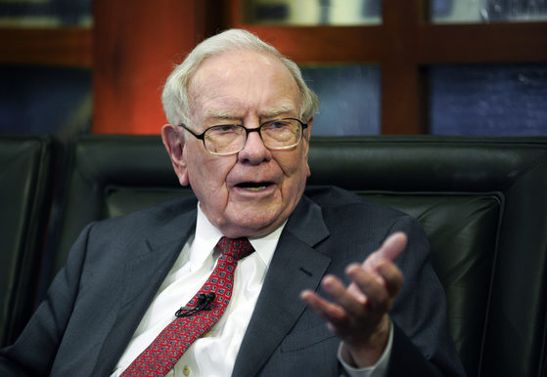
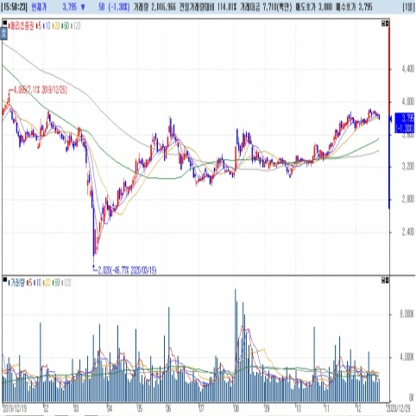
주제 선정 과정 및 분석 목적
청산가치 실효성을 검증하고,
실효성이 있다고 판단되면 서비스를 만들어보자
금융분야에 관심이 많은데,
주식 데이터 크롤링 어떤가요?
좋은데요! 주식 공부 중인데,
워렌 버핏의 투자 기준이 되는
청산가치로 주식을 추천해주는 서비스가 없어서 해보고 싶었어요
그럼 저희가 직접 데이터 가져와서
살펴볼까요?

Slide 4
분석주제 및 목표
배경지식을 위한 용어 설명
청산가치
기업이 파산했을 때, 보유한 자산을 처분해서 얻을 수 있는 금액
청산가치 = 유동자산* – 부채총계*
시가총액
주가 x 발행 주식수, 상장회사를 평가하는 지표
* 유동자산 : 기업이 가진 현금성 자산으로, 파산해도 회수할 수 있는 돈
* 부채총계 : 기업이 가진 부채의 총합

Slide 5
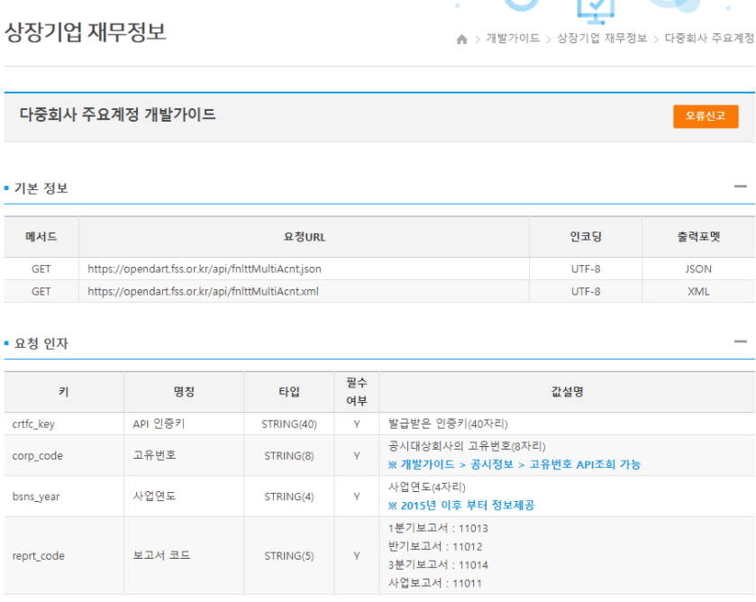
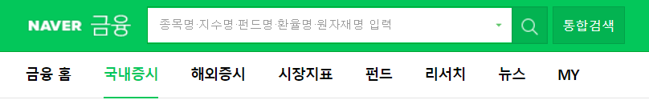
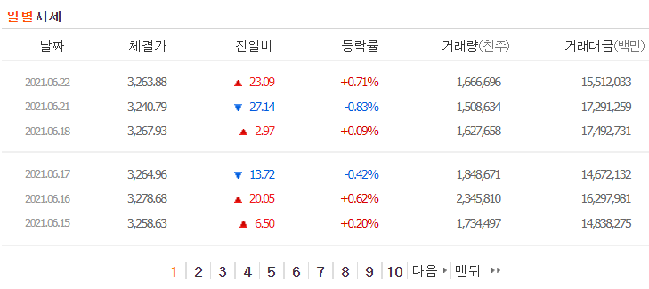
Dart(전자공시) 및 네이버증권 페이지에서의 크롤링
데이터 수집 방법

Slide 6
데이터 분석과정에서 사용한 라이브러리 소개
구분 | 내용 | 사용 라이브러리
part1-1 | 데이터 크롤링 및 전처리 | requests
 |  | BeautifulSoup
 |  | json
 |  | pandas
part1-2 |  | requests
 |  | ZipFile
 |  | xml.etree.ElementTree
 |  | Pandas
 |  | numpy
part2~3 | 데이터 분석 | requests
 |  | BeautifulSoup
 |  | pandas
 |  | numpy
 |  | datetime
part4 | 데이터 시각화 | sklearn.linear_model.LinearRegression
 |  | sklearn.model_selection.train_test_split
 |  | pandas
 |  | numpy
 |  | matplotlib.pyplot
 |  | WordCloud
 |  | Image
분석 프로세스

Slide 7
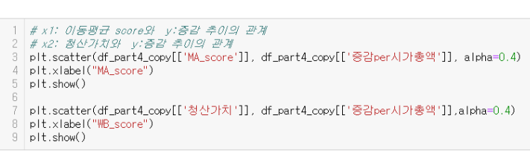
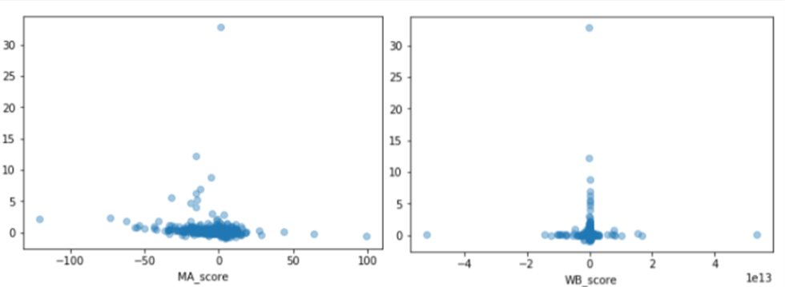
선형회귀분석을 통한 실효성 검증 결과
인과관계를 살펴보기 위한 분석으로, X자료들이 Y자료에 영향을 주는지 확인할 때 사용
X1 : MA_score – 종가 이동평균 점수
/2021.06.21 기준
X2 : 청산가치 – 2021.03.31 기준
/2021년 1분기 재무제표 기반
Y : 주가 증감을 시가총액으로 나눈 값
(2021.06.21의 주가 – 03.31일 주가)
분석 결과

Slide 8

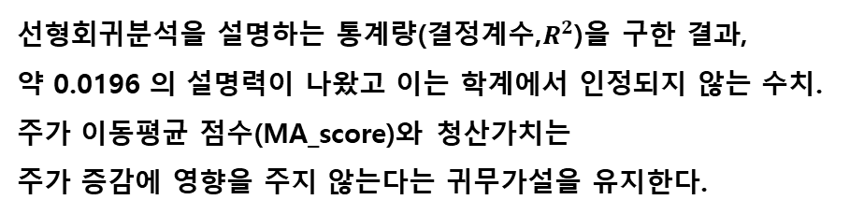
선형회귀분석을 통한 실효성 검증 결과
분석 결과
선형회귀분석을 설명하는 통계량(결정계수,$R^{2}$)을 구한 결과,
약 0.0196 의 설명력이 나왔고 이는 학계에서 인정되지 않는 수치.
주가 이동평균 점수(MA_score)와 청산가치는
주가 증감에 영향을 주지 않는다는 귀무가설을 유지한다.

Slide 9
data 수집과정 revision 필요 (주식 데이터 기간 확장)
Dart API 를 통해 얻은 재무제표 중 누락된 data 多
후속 연구 과제

Slide 10
분석 프로세스

